Slide 1
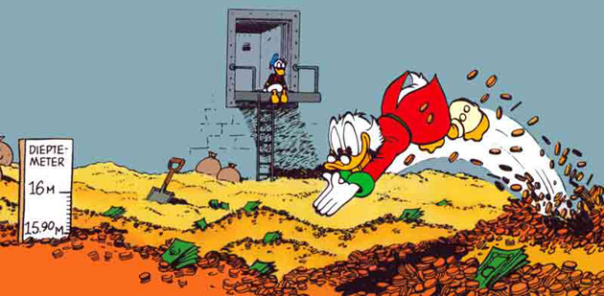
Notes:
1

Slide 2
Een afgod is
een schijnzekerheid
die je leven kapot maakt
Notes:
2

Slide 3
Lucas 16: 13
Je kunt geen trouwe dienaar zijn van twee bazen tegelijk. Want je zult altijd meer liefde hebben voor de één dan voor de ander. En je zult altijd meer respect hebben voor de één dan voor de ander. Je kunt dus niet tegelijk voor God en voor het geld leven.
Notes:
3

Slide 4
Niet stelen maar delen
Notes:
4

Slide 5
Notes:
5

Slide 6
Lucas 16: 10
Als je te vertrouwen bent met kleine dingen, dan ben je ook te vertrouwen met grote dingen. Als jullie al niet te vertrouwen zijn met dat ellendige geld, dan vertrouwt niemand jullie met dingen die echt belangrijk zijn.
Notes:
6

Slide 7
Lucas 16: 10
En als je niet te vertrouwen bent met dingen van een ander, dan zal God je niet geven wat voor jou bestemd is.
Notes:
7

Slide 8
Notes:
8

Slide 9
Matteüs 25: 40
Luister goed naar mijn woorden: Elke keer dat jullie iets goeds deden voor één van de gelovigen die hier naast mij staan, deed je iets goeds voor mij.
Notes:
1

Slide 10
Notes:
10

Slide 11
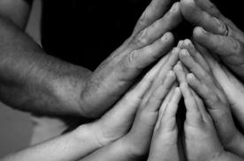
Notes:
11

Slide 12
Matteüs 7: 7
Bid en er zal je gegeven worden, zoek en je zult vinden, klop en er zal voor je worden opengedaan.
Notes:
12

Slide 13
Notes:
13

Slide 14
Filippenzen 2: 6-11
Jezus Christus was aan God gelijk. Maar hij vroeg niet om de hoogste macht en eer voor zichzelf. Nee, hij gaf zijn hemelse positie op. Hij maakte zich zo onbelangrijk als een slaaf. Hij kwam als mens op aarde.
Notes:
14

Slide 15
Filippenzen 2: 6-11
En toen hij leefde als mens, dacht hij nooit aan zichzelf. Hij was altijd gehoorzaam aan God, zelfs toen hij aan het kruis moest sterven. Omdat Jezus Christus dat deed, heeft God hem de hoogste plaats gegeven. God gaf hem de hoogste eer, de eer die voor God zelf bestemd is.
Notes:
15

Slide 16
Filippenzen 2: 6-11
Daarom zal iedereen voor Jezus knielen: alle engelen in de hemel, alle mensen op aarde en iedereen in het land van de dood. Dan zal iedereen zeggen: ‘Jezus Christus is de Heer.’ En zo zal iedereen God, de Vader, eren.
Notes:
16

Slide 17
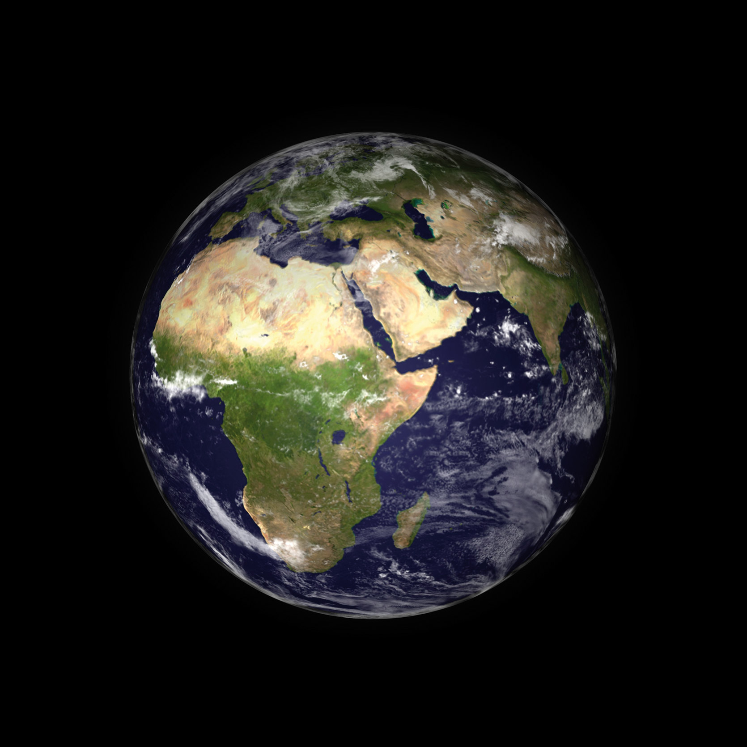
.
.
Notes:
17

